Slide 1
데이터베이스
김영빈

Slide 2
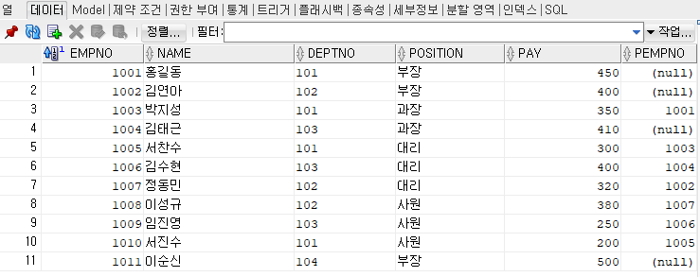
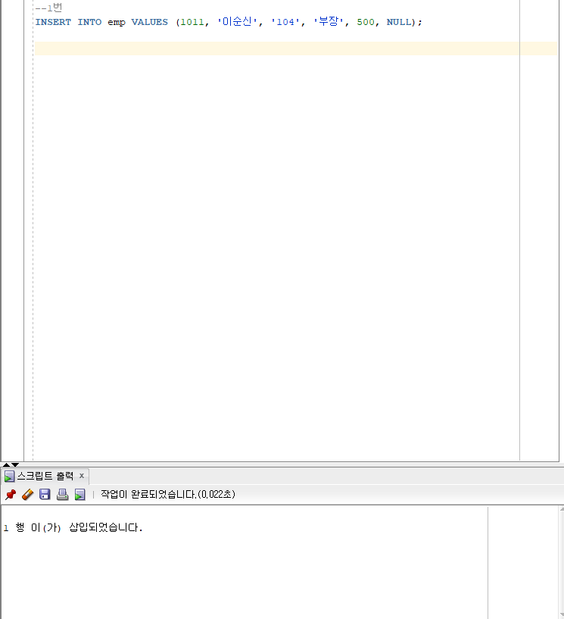
SQL활용 문제 1
INSERT INTO emp VALUES (1011, '이순신', '104', '부장', 500, NULL);

Slide 3
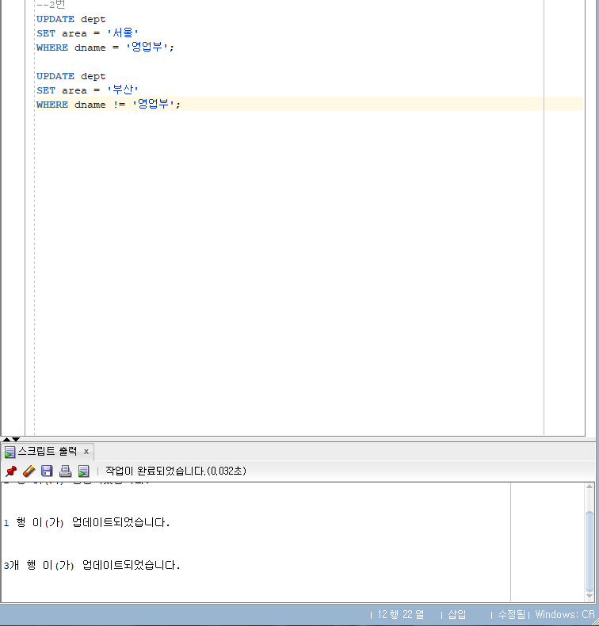
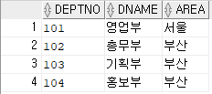
SQL활용 문제 2
UPDATE dept
SET area = '서울'
WHERE dname = '영업부';
UPDATE dept
SET area = '부산'
WHERE dname != '영업부';

Slide 4
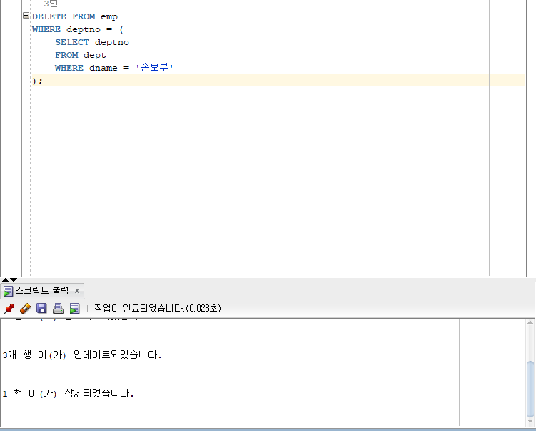
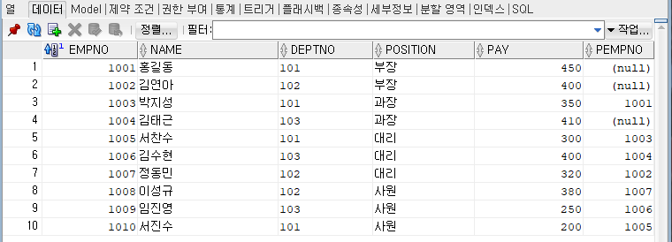
SQL활용 문제 3
DELETE FROM emp
WHERE deptno = (
SELECT deptno
FROM dept
WHERE dname = '홍보부'
);

Slide 5
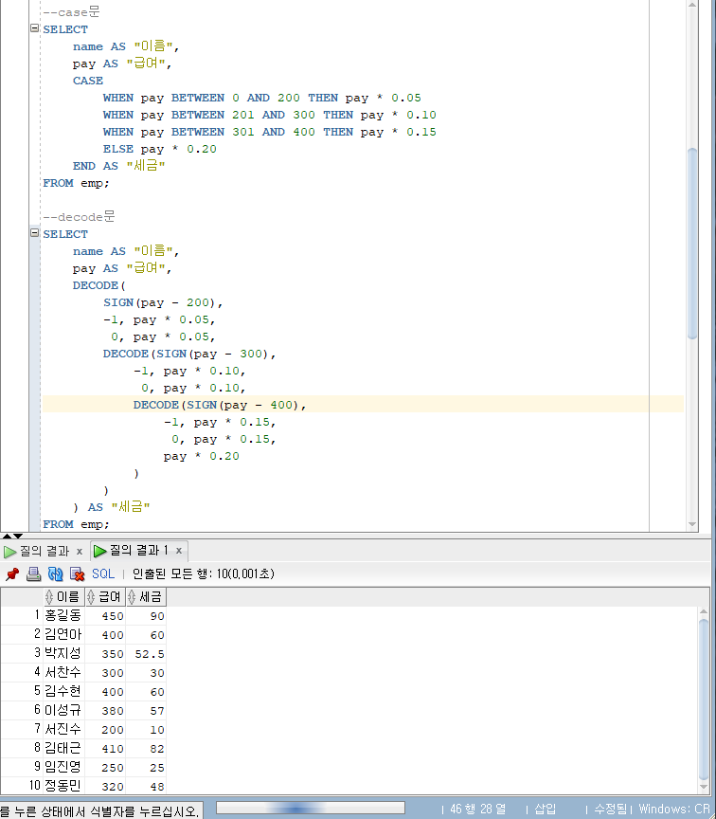
SQL활용 문제 4
--case문
SELECT
name AS "이름",
pay AS "급여",
CASE
WHEN pay BETWEEN 0 AND 200 THEN pay * 0.05
WHEN pay BETWEEN 201 AND 300 THEN pay * 0.10
WHEN pay BETWEEN 301 AND 400 THEN pay * 0.15
ELSE pay * 0.20
END AS "세금"
FROM emp;
--decode문
SELECT
name AS "이름",
pay AS "급여",
DECODE(
SIGN(pay - 200),
-1, pay * 0.05,
0, pay * 0.05,
DECODE(SIGN(pay - 300),
-1, pay * 0.10,
0, pay * 0.10,
DECODE(SIGN(pay - 400),
-1, pay * 0.15,
0, pay * 0.15,
pay * 0.20
)
)
) AS "세금"
FROM emp;

Slide 6
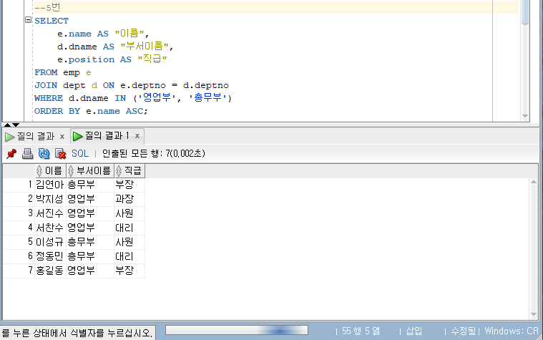
SQL활용 문제 5
SELECT
e.name AS "이름",
d.dname AS "부서이름",
e.position AS "직급"
FROM emp e
JOIN dept d ON e.deptno = d.deptno
WHERE d.dname IN ('영업부', '총무부')
ORDER BY e.name ASC;

Slide 7
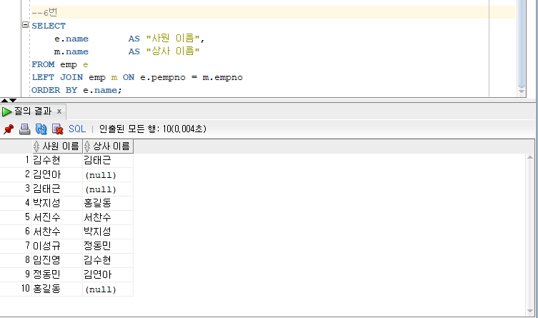
SQL활용 문제 6
SELECT
e.name AS "사원 이름",
m.name AS "상사 이름"
FROM emp e
LEFT JOIN emp m ON e.pempno = m.empno
ORDER BY e.name;

Slide 8
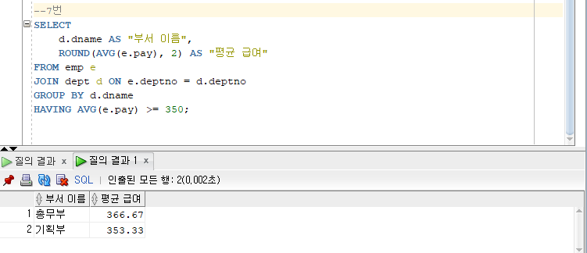
SQL활용 문제 7
SELECT
d.dname AS "부서 이름",
ROUND(AVG(e.pay), 2) AS "평균 급여"
FROM emp e
JOIN dept d ON e.deptno = d.deptno
GROUP BY d.dname
HAVING AVG(e.pay) >= 350;

Slide 9
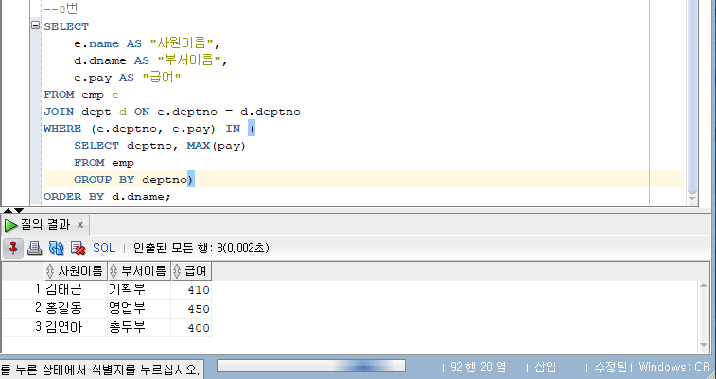
SQL활용 문제 8
SELECT
e.name AS "사원이름",
d.dname AS "부서이름",
e.pay AS "급여"
FROM emp e
JOIN dept d ON e.deptno = d.deptno
WHERE (e.deptno, e.pay) IN (
SELECT deptno, MAX(pay)
FROM emp
GROUP BY deptno)
ORDER BY d.dname;

Slide 10
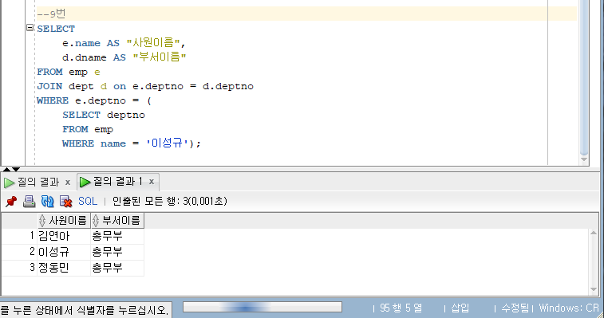
SQL활용 문제 9
SELECT
e.name AS "사원이름",
d.dname AS "부서이름"
FROM emp e
JOIN dept d on e.deptno = d.deptno
WHERE e.deptno = (
SELECT deptno
FROM emp
WHERE name = '이성규');

Slide 11
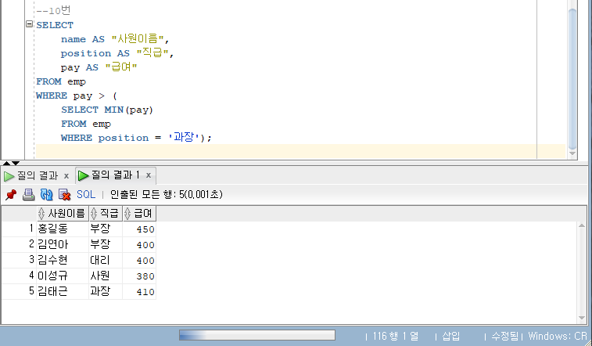
SQL활용 문제 10
SELECT
name AS "사원이름",
position AS "직급",
pay AS "급여"
FROM emp
WHERE pay > (
SELECT MIN(pay)
FROM emp
WHERE position = '과장');

Slide 12
데이터베이스 구현 문제 1
--Oracle Home은 오라클 데이터베이스가 설치(저장)된 기본 디렉터리 위치
--이 디렉터리에는 Oracle 실행 파일, 라이브러리, 설정 파일, 로그 파일 등이 포함
--Oracle 툴들이 해당 경로에 설치된 라이브러리 및 설정 파일을 참조할 수 있도록 도와줌
--여러 버전의 Oracle을 하나의 시스템에 설치할 경우, 각각의 ORACLE_HOME을 분리해서 관리함으로써 충돌을 방지

Slide 13
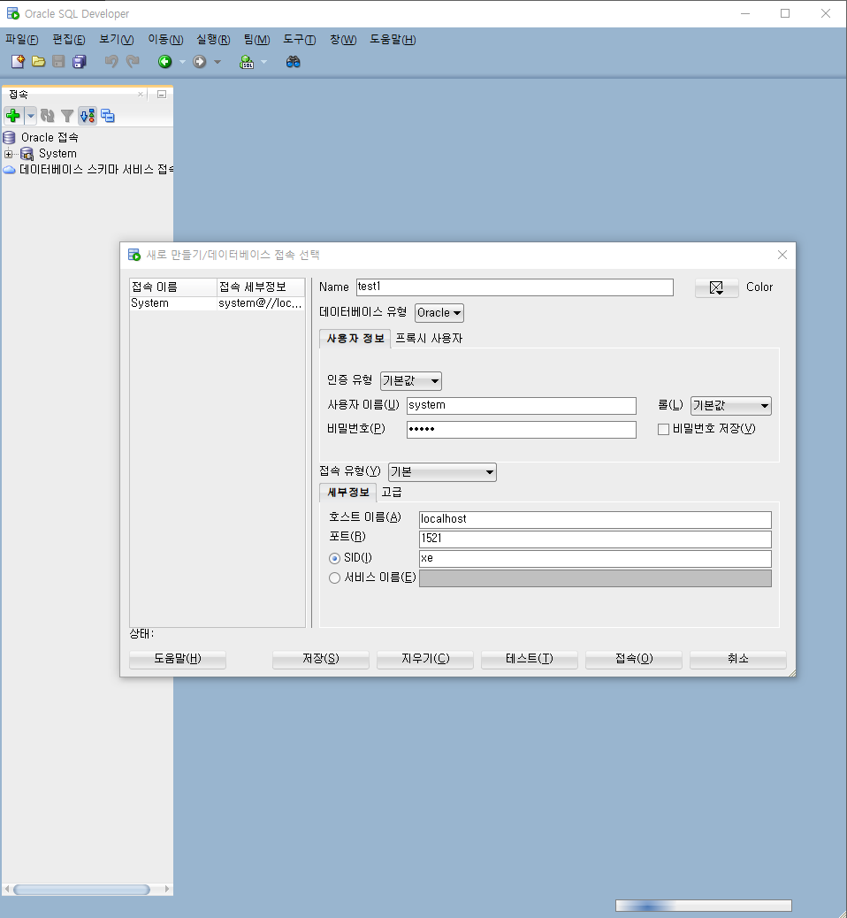
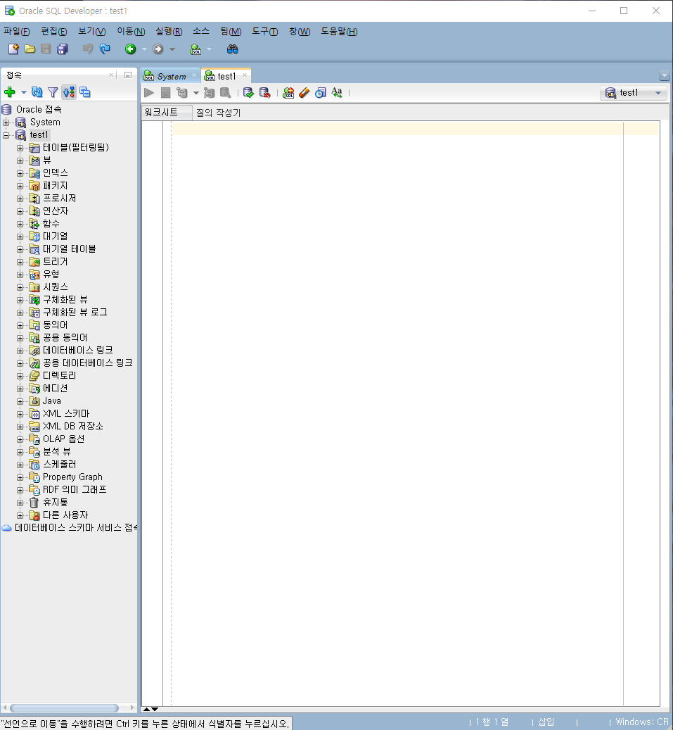
데이터베이스 구현 문제 2

Slide 14
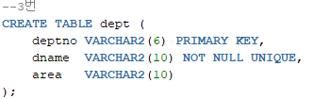
데이터베이스 구현 문제 3
CREATE TABLE dept (
deptno VARCHAR2(6) PRIMARY KEY,
dname VARCHAR2(10) NOT NULL UNIQUE,
area VARCHAR2(10)
);

Slide 15
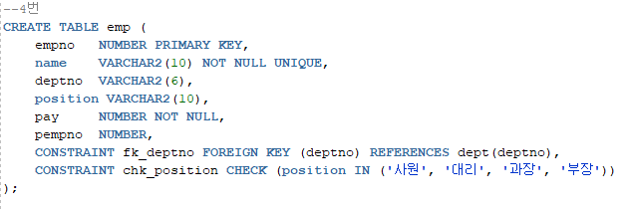
데이터베이스 구현 문제 4
CREATE TABLE emp (
empno NUMBER PRIMARY KEY,
name VARCHAR2(10) NOT NULL UNIQUE,
deptno VARCHAR2(6),
position VARCHAR2(10),
pay NUMBER NOT NULL,
pempno NUMBER,
CONSTRAINT fk_deptno FOREIGN KEY (deptno) REFERENCES dept(deptno),
CONSTRAINT chk_position CHECK (position IN ('사원', '대리', '과장', '부장'))
)

Slide 16
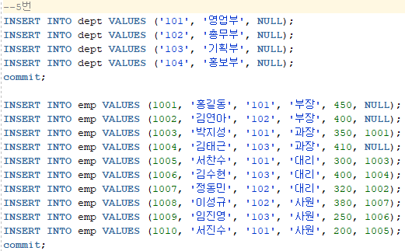
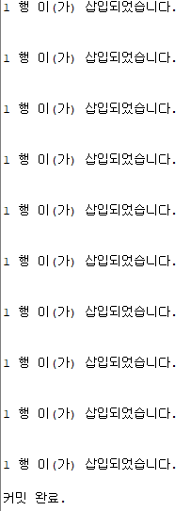
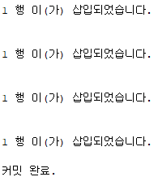
데이터베이스 구현 문제 5
--5번
INSERT INTO dept VALUES ('101', '영업부', NULL);
INSERT INTO dept VALUES ('102', '총무부', NULL);
INSERT INTO dept VALUES ('103', '기획부', NULL);
INSERT INTO dept VALUES ('104', '홍보부', NULL);
commit;
INSERT INTO emp VALUES (1001, '홍길동', '101', '부장', 450, NULL);
INSERT INTO emp VALUES (1002, '김연아', '102', '부장', 400, NULL);
INSERT INTO emp VALUES (1003, '박지성', '101', '과장', 350, 1001);
INSERT INTO emp VALUES (1004, '김태근', '103', '과장', 410, 1001);
INSERT INTO emp VALUES (1005, '서찬수', '101', '대리', 300, 1003);
INSERT INTO emp VALUES (1006, '김수현', '103', '대리', 400, 1004);
INSERT INTO emp VALUES (1007, '정도민', '102', '대리', 320, 1002);
INSERT INTO emp VALUES (1008, '이성규', '102', '사원', 380, 1007);
INSERT INTO emp VALUES (1009, '임건영', '103', '사원', 250, 1006);
INSERT INTO emp VALUES (1010, '서진수', '101', '사원', 200, 1005);
commit;

Slide 17
1. 답지 PPT 파일 첫장에 이름 변경
2. 답지 PPT 파일명 이름 변경(데이터베이스_해답_홍길동.pptx)
3. 답지소스파일명 통일(데이터베이스_SQL활용.sql, 데이터베이스_구현.sql)
4. 답지소스 작성시 문제 구분을 위한 주석 반드시 달것.
5. 최종 제출 파일 = 데이터베이스_404_홍길동.zip (압축파일)
etc) 캡쳐 방법 : win +shift +S

